Slide 1
研究進捗報告
評価点を弱教師とした事前学習による
日本語ホテルレビューのアスペクト感情分析
― 研究の現状と論文化の見通し ―（題目は仮）
2026年10月15日
GU JINCHENG
Notes:
それでは、研究の進捗をご報告します。題目はまだ仮題ですが、「評価点を弱教師とした事前学習による、日本語ホテルレビューのアスペクト感情分析」です。
本日は、研究が今どこまで進んでいるか、論文として書ける段階にあるか、そしてご相談したいことについてお話しします。
――――― 中文翻译 ―――――
那么，我来汇报研究的进展。题目还是暂定的，是「以评分为弱监督的预训练：日语酒店评论的方面情感分析」。
今天想讲三件事：研究现在进行到哪一步，是否已经到了可以写成论文的阶段，以及想和老师商量的事情。
要点：开场：今天讲研究进展、能否写成论文、要商量的事。

Slide 2
本日の報告
結論
予定していた実験はすべて完了し、論文として書ける段階に来ています。
実験はここで締めて、執筆に移りたいと考えています。
本日の内容
1. 研究の概要
2. 主な結果（4点）
3. 効く条件と限界
4. 論文の構成と計画
5. ご相談したいこと
2
Notes:
先に結論を申し上げます。予定していた実験はすべて完了し、論文として書ける段階に来ていると考えています。実験はここで締めて、執筆に移りたいと考えています。
このあと、研究の概要、主な結果を4つ、効く条件と限界、論文の構成と計画の順にご説明し、最後にご相談したいことをお話しします。
――――― 中文翻译 ―――――
先说结论。原定的实验已经全部完成，我认为已经到了可以写成论文的阶段。想在这里结束实验，转入写作。
接下来按照研究概要、四个主要结果、起作用的条件与局限、论文的结构与计划的顺序说明，最后讲想商量的事情。
要点：先说结论：实验完成，可以写，想转入写作。然后说明流程。

Slide 3
研究の概要
課題
・文ごとに「どの観点について、肯定か否定か」を判定する（7観点×正負＝14ラベル）
・ネガティブはラベル全体の26%しかない
・ネガティブの92%は、感情辞書の否定語を含まない（暗示的）
・例：「駅から歩いて20分かかった。」→ 立地・ネガティブ（説明用の作例）
アイデア
・楽天トラベルのレビューには、投稿者が付けた観点別の評価点がある（6観点、1〜5点）
・約700万件。追加のアノテーション費用はかからない
・これを弱い教師信号として使う
手法と評価
・① 評価点で事前学習：1〜2点をネガティブ、3〜5点をそれ以外、未評価は学習に使わない
・② 人手ラベルの Gold データ（53,192文）で微調整
・比較対象：①なしで②だけ（事前学習なし）
・評価：テスト5,356文のネガティブ集約F1。複数回の実行と paired bootstrap で95%信頼区間
Gold：Nakayama et al.（LREC 2022）。評価点データ：楽天トラベル 2009〜2024年（国立情報学研究所 IDR 経由で提供）。Gold と重複するレビューは除外。
3
Notes:
まず研究の概要です。アスペクト感情分析は、レビューの文ごとに、どの観点について肯定しているか、否定しているかを判定するタスクです。本研究では、7つの観点と、肯定・否定の組み合わせで、14のラベルを扱います。
難しいのはネガティブです。人手でラベルを付けたGoldデータでは、ネガティブはラベル全体の26パーセントしかありません。さらに、ネガティブの92パーセントは、感情辞書の否定的な語を含まない、暗示的な表現です。たとえば「駅から歩いて20分かかった」という文には不満を表す語がありませんが、立地への不満です。
そこで注目したのが、楽天トラベルのレビューに付いている観点別の評価点です。投稿者が立地や部屋などに1から5の点数を付けていて、約700万件あります。追加のアノテーション費用はかかりません。
手法は2段階です。まず、評価点が1点か2点のものをネガティブとして、モデルを事前学習します。次に、Goldデータで通常どおり微調整します。比較対象は、事前学習をせずにGoldだけで学習したモデルです。評価はテスト5,356文のネガティブ集約F1で、複数回の実行とpaired bootstrapで95パーセント信頼区間を求めています。
――――― 中文翻译 ―――――
首先是研究概要。方面情感分析，是对评论中的每个句子，判断它对哪个方面是肯定还是否定的任务。本研究处理 7 个方面与肯定、否定的组合，共 14 个标签。
难点在负面。在人工标注的 Gold 数据中，负面只占全部标签的 26%。而且负面中有 92% 是不含情感词典中负面词的隐式表达。比如「从车站走了二十分钟」这句话里没有表示不满的词，但它是对位置的不满。
于是我们注意到乐天旅行评论附带的分项评分。投稿者会给位置、房间等打 1 到 5 分，这样的评论约有 700 万条，不需要额外的标注费用。
方法分两个阶段。首先，把评分为 1 分或 2 分的当作负面，对模型进行预训练。然后，用 Gold 数据按通常的方式微调。比较对象是不做预训练、只用 Gold 训练的模型。评价指标是测试集 5,356 句上的负面聚合 F1，并通过多次运行和 paired bootstrap 求出 95% 置信区间。
要点：ABSA 定义；负面少（26%）且 92% 隐式（例句是自己造的）；分项评分约 700 万条、零成本；两阶段方法与评价方式。

Slide 4
主結果（XLM-R base）
結果① 評価点による事前学習はネガティブの検出を改善する
指標（テスト） | 事前学習なし（5回） | 事前学習あり（9回） | 差 | 95% 信頼区間
ネガティブ集約 F1 | 0.7066 | 0.7257 | +1.91 | [+1.10, +2.75]
暗示的ネガティブ（2,065） | 0.8403 | 0.8546 | +1.43 | [+0.69, +2.18]
ポジティブ集約 F1 | 0.8605 | 0.8623 | +0.17 | 有意差なし
・事前学習ありの9回すべてが、事前学習なしの最高値（0.7143）を上回る
・観点別：立地 +6.07、風呂 +4.06、部屋 +3.56、設備 +2.42（有意）。サービス・朝食・夕食は有意差なし
・適合率と再現率がともに改善し、ネガティブと予測する数はほぼ同じ（2,353 → 2,363）
読み取れること
改善はネガティブに限られる。
Gold で数が少ないクラスを、評価点が補っている。
4
Notes:
1つ目の結果は主結果です。XLM-Rで、ネガティブ集約F1は0.7066から0.7257へ、1.91ポイント改善しました。95パーセント信頼区間はプラス1.10からプラス2.75で、ゼロを含みません。事前学習ありの9回の実行は、すべて事前学習なしの最高値を上回っています。
暗示的なネガティブも1.43ポイント改善し、有意でした。一方で、ポジティブはほとんど変わりませんでした。
観点別では、立地、風呂、部屋、設備が有意に改善し、サービス、朝食、夕食は有意な差がありませんでした。
また、適合率と再現率がともに上がっており、ネガティブと予測する数はほとんど変わっていません。つまり、ネガティブを多めに出すようになったのではなく、判定が正確になったということです。Goldで数が少ないネガティブを、評価点が補っていると考えています。
――――― 中文翻译 ―――――
第一个结果是主结果。在 XLM-R 上，负面聚合 F1 从 0.7066 提高到 0.7257，提高了 1.91 个点。95% 置信区间是 +1.10 到 +2.75，不包含 0。有预训练的 9 次运行，全部高于无预训练的最高值。
隐式负面也提高了 1.43 个点，同样显著。另一方面，正面几乎没有变化。
按方面看，位置、浴场、房间、设备显著提高；服务、早餐、晚餐没有显著差异。
另外，精确率和召回率都提高了，而预测为负面的数量几乎没有变化。也就是说，不是模型变得更爱输出负面，而是判断变得更准确了。我认为，是评分弥补了 Gold 中数量少的负面。
要点：主结果 +1.91 显著，9 次全高于基线最高值；隐式 +1.43；正面不变；精确率和召回率都升，不是多报负面。

Slide 5
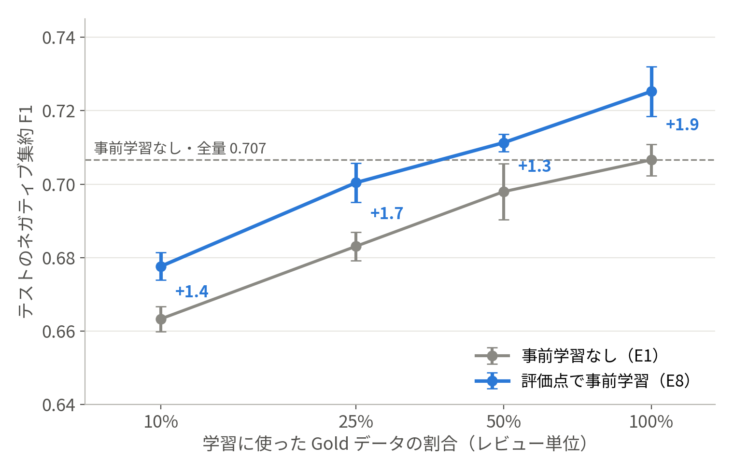
新規：ラベル量を変えた実験
結果② 人手ラベルが半分でも、事前学習なし・全量と同程度
・Gold の量を 10〜100% に変えても、改善幅は約 1.3〜1.9 ポイントでほぼ一定
・事前学習ありなら Gold 50% でも、事前学習なし・全量と有意差なし（+0.47、信頼区間は 0 を含む）
・内挿すると約 37% で全量の水準に届く（参考値）
意味
評価点を使えば、人手ラベルを約半分に減らしても同じ水準を保てる。
各点 5 回の平均（ひげは標準偏差）。少量データで基線が学習不足にならないよう、更新回数を全量とそろえた設定（検証データで選択）。
5
Notes:
2つ目は、今回新しく行った、ラベルの量を変えた実験です。Goldの学習データを、レビュー単位で10パーセント、25パーセント、50パーセントに減らして、事前学習ありとなしを、それぞれ5回ずつ比較しました。
グラフのとおり、どの量でも改善は1.3から1.9ポイントで、ほぼ一定でした。そして、事前学習ありならGoldが50パーセントでも、事前学習なしで全量を使った場合と有意な差がありません。内挿すると、約37パーセントで全量の水準に届きます。
つまり、評価点を使えば、人手ラベルを約半分に減らしても同じ水準を保てる、ということです。これが、この研究の実用的な意味だと考えています。
なお、学習回数について1点補足します。データを減らしたまま学習回数を固定すると、事前学習なしのモデルが学習不足になり、10パーセントで5ポイントの差が出ます。これは見かけの差なので、検証データに基づいて、更新回数を全量とそろえた設定を採用しました。この選び方は、実験の前に決めておきました。
――――― 中文翻译 ―――――
第二个是这次新做的、改变标注量的实验。把 Gold 训练数据按评论为单位减少到 10%、25%、50%，有预训练和无预训练各跑 5 次进行比较。
如图所示，无论哪个数据量，提高幅度都在 1.3 到 1.9 个点之间，基本恒定。而且，有预训练时即使 Gold 只有 50%，与无预训练使用全量的情况也没有显著差异。插值估计，约 37% 就能达到全量的水平。
也就是说，使用评分的话，即使把人工标注减少到大约一半，也能保持同样的水平。我认为这是本研究的实用意义。
另外，关于训练轮数补充一点。如果减少数据却固定训练轮数，无预训练的模型会训练不足，在 10% 时会出现 5 个点的差。这是表面上的差，所以我们根据验证数据，采用了让更新次数与全量相同的设定。这个选择方法是在实验之前就定好的。
要点：新实验：Gold 减到 10/25/50%；增益恒定约 1.3–1.9；有预训练时一半 Gold 与无预训练全量无显著差（插值约 37%）→ 能省一半标注。固定轮数会夸大到 +5，按事先定的规则不用。

Slide 6
新規：信号の種類だけを変えた対照実験
結果③ 効いているのは「観点別」の評価点
DeBERTa・2021〜24年のデータ | 観点別の評価点 （6出力） | 総合評価点のみ （1出力）
二値分類（BCE） | 0.7447 事前学習なしより +1.85 | 0.6818 事前学習なしより −4.44
対照学習（SCL） | 未実施 | 0.7259 事前学習なしより −0.03
・同じ学習方法のまま、信号を総合評価点に替えると、改善が消えるだけでなく悪化する（−4.44、有意）
・観点別と総合の差：+6.29（DeBERTa）、+3.82（XLM-R）。DeBERTa では 7 観点すべてで観点別が上
・総合評価点だけなら対照学習の方が良い（+4.41）。「二値分類が優れている」とは言えない
事前学習なし：0.7262（テストのネガティブ集約 F1、各3回）
読み取れること
効いているのは「どの観点が悪かったか」という情報。総合評価点のマルチタスク学習に効果がなかった先行研究（小泉 2025）とも整合する。
6
Notes:
3つ目も新しい実験です。対照学習を使った以前の実験では、信号と学習方法の2つを同時に変えていたため、どちらが効いているのか分かりませんでした。そこで今回は、学習方法は同じ二値分類のまま、信号だけを、6つの観点別の評価点から、総合評価点1つに替えました。
結果は表のとおりです。観点別の評価点では、事前学習なしより1.85ポイント良くなりますが、総合評価点だけにすると、逆に4.44ポイント悪くなりました。観点別と総合の差は、DeBERTaで6.29ポイント、XLM-Rでも3.82ポイントです。
総合評価点の予測自体はうまく学習できていたので、学習の失敗ではありません。レビュー全体が良いか悪いかだけを学ぶと、観点の区別が失われてしまうのだと考えています。
ただし、総合評価点だけで比べると、対照学習の方が二値分類より良かったので、「二値分類の方が優れている」とは言えません。言えるのは、効いているのは「どの観点が悪かったか」という情報だ、ということです。総合評価点を使ったマルチタスク学習に効果がなかったという先行研究とも整合します。
――――― 中文翻译 ―――――
第三个也是新实验。之前用对比学习做的实验，同时改变了信号和学习方法两个因素，所以不知道是哪一个起了作用。因此这次学习方法保持同样的二分类，只把信号从 6 个分项评分换成 1 个总评分。
结果如表所示。用分项评分时，比无预训练高 1.85 个点；只用总评分时，反而低了 4.44 个点。分项与总评分的差，在 DeBERTa 上是 6.29 个点，在 XLM-R 上也有 3.82 个点。
总评分本身的预测学得很好，所以不是训练失败。我认为，只学习整条评论好不好，会让模型丢失对方面的区分。
不过，只看总评分时，对比学习比二分类更好，所以不能说「二分类更优」。能说的是：起作用的是「哪个方面不好」这一信息。这也与「用总评分做多任务学习没有效果」的先行研究一致。
要点：新对照实验：只换信号。分项 +1.85，只用总评分反而 −4.44；差 6.29 / 3.82；不是训练失败；总评分下对比学习比二分类好，所以不能说二分类更好；有效的是「哪个方面差」的信息。

Slide 7
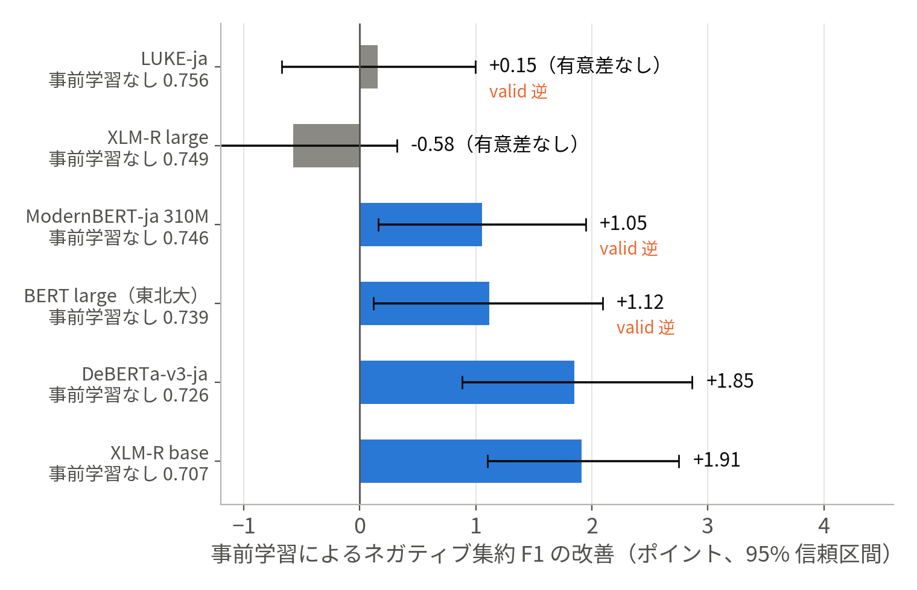
新規：6種類のモデルで検証
結果④ 強いモデルほど改善は小さく、最も強いモデルでは消える
・比較的弱いモデル（XLM-R base、DeBERTa）では明確に改善（約 +1.9）
・BERT large と ModernBERT はテストでは有意だが、検証データでは逆方向
・XLM-R large と、最も強い LUKE-ja では効果なし（-0.58、+0.15、いずれも有意差なし）
・同じ XLM-R でも、base は +1.91、large は -0.58
論文での書き方
「どのモデルでも効く」とは書かない。強いモデルでの限界として明記する。
事前学習なしの値が大きいほど強いモデル。XLM-R base と DeBERTa は主結果・既存の比較、その他は 3 回ずつ。
7
Notes:
4つ目は、モデルを変えた場合です。グラフは、事前学習なしの性能が低い順に、下から並べています。
XLM-R baseとDeBERTaでは、約1.9ポイントと明確に改善しました。しかし、強いモデルほど改善は小さくなり、BERT largeとModernBERTでは、テストでは有意でしたが、検証データでは逆の方向でした。そして、最も強いLUKEでは効果がありませんでした。同じXLM-Rでも、baseでは1.91ポイント改善したのに対し、largeでは0.58ポイントの低下で、有意な差はありませんでした。
したがって、「どのモデルでも効く」とは言えません。強いモデルでは効果が小さい、または無いことを、論文では限界として明確に書くつもりです。
――――― 中文翻译 ―――――
第四个是换模型的情况。图中按无预训练时的性能从低到高，从下往上排列。
在 XLM-R base 和 DeBERTa 上，提高约 1.9 个点，效果明确。但是，越强的模型提高越小：BERT large 和 ModernBERT 在测试集上显著，但在验证数据上方向相反。而在最强的 LUKE 上没有效果。同样是 XLM-R，base 提高了 1.91 个点，而 large 下降了 0.58 个点，没有显著差异。
因此，不能说「对任何模型都有效」。对于强模型上效果小或没有效果这一点，我打算在论文中作为局限明确写出。
要点：换 6 种底座：弱的明确有效，越强越小；XLM-R large 和最强的 LUKE 无效（同为 XLM-R，base +1.91、large −0.58）；作为局限写明。

Slide 8
同じデータ分割・同じ評価指標
他のモデルとの比較
種類 | モデルとテストのネガティブ集約 F1
微調整したエンコーダ （事前学習なし、各3回） | mBERT 0.662 / XLM-R base 0.708 / DeBERTa-v3-ja 0.724 / BERT large 0.739 ModernBERT-ja 310M 0.746 / XLM-R large 0.749 / LUKE-ja 0.756
＋評価点による事前学習 | XLM-R base 0.726 / DeBERTa-v3-ja 0.745 / BERT large 0.750 ModernBERT-ja 310M 0.756 / LUKE-ja 0.757 / XLM-R large 0.743
ローカル LLM （学習なし、指示＋20例） | llm-jp-3.1-13B 0.489 / Qwen2.5-7B 0.597 / gpt-oss-20B 0.613 / Swallow-8B 0.629
・モデルの違い（約 9 ポイント）は、事前学習による改善（1〜2 ポイント）より大きい
・LLM は学習なしでは、最も古典的な mBERT にも届かない。GPT-4o 等の外部サービスはデータ利用規約のため未使用（ご相談事項）
事前学習なしのエンコーダは比較実験での再実行（3回）。主結果（5回）とは実行が異なる。LLM は各モデルの良い方の設定。
8
Notes:
他のモデルとも比較しました。同じデータ分割と同じ指標で、エンコーダを7種類、ローカルで動くLLMを4種類評価しています。
モデルの違いによる差は約9ポイントあり、事前学習による改善よりも大きいです。一方、LLMは学習をせず、指示と20個の例だけを与えた場合、最も良いものでも0.629で、mBERTにも届きませんでした。
GPT-4oなどの外部サービスは、データの利用規約により使っていません。これについては、最後にご相談させてください。
――――― 中文翻译 ―――――
也和其他模型做了比较。在同样的数据划分和同样的指标下，评估了 7 种编码器和 4 种可以在本地运行的 LLM。
模型不同带来的差异约为 9 个点，比预训练带来的提高更大。另一方面，LLM 在不训练、只给指令和 20 个例子的情况下，最好的也只有 0.629，连 mBERT 都没有达到。
GPT-4o 等外部服务，由于数据使用条款的限制没有使用。这一点想在最后和老师商量。
要点：换底座差约 9 点，大于本手法；本地 LLM 不训练时最好 0.629，低于 mBERT；GPT-4o 因条款未用，最后商量。

Slide 9
効く条件と、効かなかった試み
変えた条件 | 結果（事前学習なしとの差、ポイント） | 分かったこと
事前学習のデータ量：58万 / 200万 / 676万件 | +1.0 / +3.1 / +2.4（各1回） | 約200万件で頭打ち
データの年代：2021〜24年 / 2009〜13年 | +3.1 / +1.6（各1回） | 新しいデータほど有効
本文に観点の語がある低評価だけを残す | −1.08（有意） | ノイズ除去はかえって有害
食事の評価点を朝食・夕食に分ける | 朝食 −0.71、夕食 −0.16（5回、有意差なし） | 分けても改善しない
改善が起きた文の分析（3モデル） | 暗示的ネガティブ全般で改善 純粋に暗示的な文も +1.7 前後 | 特定の種類の文に集中してはいない
データ量・年代は各1回の実行のため参考扱い。同じ設定でも実行ごとに最大約 0.7 ポイントの揺れがある。
9
Notes:
効く条件と、効かなかった試みをまとめます。事前学習のデータは約200万件で頭打ちになり、新しい年代のデータほど効果がありました。ただし、この2つは各1回の実行なので、参考扱いです。
本文に観点の語がある低評価だけを残すノイズ除去は、かえって1.08ポイント悪化しました。食事の評価点を朝食と夕食に分ける試みも、5回の実行で改善はありませんでした。
改善が起きた文を分析すると、3つのモデルとも、暗示的なネガティブ全般で改善しており、特定の種類の文に集中しているわけではありませんでした。
――――― 中文翻译 ―――――
总结一下起作用的条件和没有奏效的尝试。预训练数据在约 200 万条时到顶，越新年代的数据效果越好。不过这两项各只跑了一次，只作参考。
只保留正文中提到该方面词语的低分评论的去噪处理，反而下降了 1.08 个点。把餐食评分拆成早餐和晚餐的尝试，在 5 次运行中也没有提高。
分析发生提高的句子后发现，三个模型都是在隐式负面上普遍提高，并没有集中在某一类句子上。
要点：约 200 万饱和、近年更好（各 1 次，参考）；过滤噪声有害；餐食拆分无效；增益普遍，不集中于某类句子。

Slide 10
限界
1. 強いモデルでは効果が小さい、または無い（XLM-R large、LUKE-ja）
2. 暗示的・明示的の区別は感情辞書による自動判定で、人手による検証はしていない
3. データセットは 1 つ（楽天トラベルのホテルレビュー）
4. サービス・朝食・夕食は改善しない（食事の評価点は 1 項目しかない）
5. データ量・年代の実験は各 1 回のみ
6. LLM との比較はローカルモデル（7B〜20B、学習なし）に限られる
10
Notes:
限界は6つです。強いモデルでは効果が小さい、または無いこと。暗示と明示の区別が辞書による自動判定で、人手の検証をしていないこと。データセットが1つであること。サービスと食事が改善しないこと。データ量と年代の実験が各1回であること。そして、LLMとの比較がローカルモデルに限られることです。いずれも論文に明記します。
――――― 中文翻译 ―――――
局限有 6 点：在强模型上效果小或没有效果；隐式与显式的区分是用词典自动判定的，没有人工验证；只有一个数据集；服务和餐食没有提高；数据量和年代的实验各只做了一次；以及与 LLM 的比较只限于本地模型。这些都会在论文中写明。
要点：6 条局限，全部写进论文。

Slide 11
論文にできるか ― 構成と計画
判断：論文にできると考えます
主張 3 点（効果・ラベル効率・観点別の信号）が、事前に決めた検定で支持された
限界も実験で明らかになっている
すべての数字は、保存した予測から再計算できる
章（英語） | 内容
1 Introduction | 課題と貢献
2 Related Work | ABSA、弱教師、暗示的感情
3 Data | Gold と評価点データ、重複除去
4 Method | 2 段階の学習
5 Experimental Setup | 指標、複数回実行と検定
6 Results | 主結果、ラベル効率、信号、モデル
7 Analysis | 条件、改善の出どころ、LLM 比較
8 Discussion | 解釈と限界
9 Conclusion | まとめと今後の課題
スケジュール案（英語で執筆）
・10月後半：図表の作成、3〜5章
・11月末：中間稿 ／ 12月末：初稿
・提出日に合わせて調整します
11
Notes:
以上から、論文にできると考えています。主張の3点、つまり、ネガティブ検出の改善、ラベル効率、そして観点別の信号が必要であることは、事前に決めた検定で支持されました。限界も実験で明らかになっており、すべての数字は保存した予測から再計算できます。
論文は英語で、右の9章構成を考えています。10月後半に図表と3章から5章を書き、11月末に中間稿、12月末に初稿を目指します。提出日に合わせて調整します。
――――― 中文翻译 ―――――
综上，我认为可以写成论文。三个主张，即负面检测的提高、标注效率、以及需要分项信号，都得到了事先定好的检验的支持。局限也通过实验弄清楚了，所有数字都能从保存的预测结果重新计算。
论文用英文写，打算采用右边的 9 章结构。10 月下旬写图表和第 3 到 5 章，11 月底完成中期稿，12 月底完成初稿。会根据提交日期调整。
要点：能写成论文：三个主张有事先定好的检验支持，局限清楚，数字可复算；英文 9 章；日程。

Slide 12
ご相談したいこと
1. 実験をここで締めて、執筆に移ってよいでしょうか
– 残る候補：観点別評価点＋対照学習、データ量実験の回数追加、暗示・明示の人手検証
2. 「強いモデルでは効果がない」ことを、論文でどの程度前面に出すべきでしょうか
3. GPT-4o 等の外部 API との比較：規約上、楽天の許可が必要です。申請すべきでしょうか
4. データ利用規約について
– 論文・発表の前の楽天への通知、研究終了時のデータ削除
– 開発中、AI コーディング支援ツールの出力にレビュー本文が一部表示された件の扱い
5. 題目、提出日、発表時間
12
Notes:
【①】1つ目は、実験をここで締めて、執筆に移ってよいかどうかです。追加するとすれば、観点別の評価点と対照学習の組み合わせ、データ量の実験の回数追加、暗示と明示の人手による検証が候補です。私としては、これらは限界として書き、執筆を優先したいと考えています。
【②】2つ目は、強いモデルで効果がないことを、論文でどの程度前面に出すべきかです。私は、結果の章で正面から示し、考察で理由を議論するのがよいと考えています。
【③】3つ目は、GPT-4oなどの外部APIとの比較です。データの利用規約では、楽天が認めた生成AI以外にデータを入力できません。比較があると説得力が増しますが、申請すべきか、ご意見をいただけますか。
【④】4つ目は、データの利用規約についてです。論文や発表の前に楽天への通知が必要なこと、研究の終了時にデータを削除する必要があることを確認させてください。また、開発中に、AIのコーディング支援ツールの出力に、レビューの本文が一部表示されてしまったことがありました。この扱いについてもご相談させてください。
【⑤】最後に、題目、提出日、発表の時間を教えていただければ、計画を確定させます。
――――― 中文翻译 ―――――
第一，是否可以在这里结束实验、转入写作。如果要追加，候选有：分项评分与对比学习的组合、增加数据量实验的运行次数、隐式与显式的人工验证。我个人希望把这些作为局限写出，优先写作。
第二，在论文中应该把「强模型上没有效果」放到多突出的位置。我认为应该在结果一章正面展示，在考察中讨论原因。
第三，与 GPT-4o 等外部 API 的比较。数据使用条款规定，不能把数据输入乐天认可之外的生成式 AI。有这个比较会更有说服力，想听听老师的意见：是否应该申请？
第四，关于数据使用条款。想确认：在论文和发表之前需要通知乐天；研究结束时需要删除数据。另外，开发过程中，AI 编程辅助工具的输出里曾显示过一部分评论原文，这件事的处理也想和老师商量。
最后，如果老师能告诉我题目、提交日期和发表时间，我就把计划定下来。
要点：一条一条问，等老师回答：①停实验转写作？②强底座无效怎么写？③GPT-4o 是否申请？④数据条款（通知、删除、AI 工具输出露出原文）⑤题目/截止日/发表时长。

